Slide 1
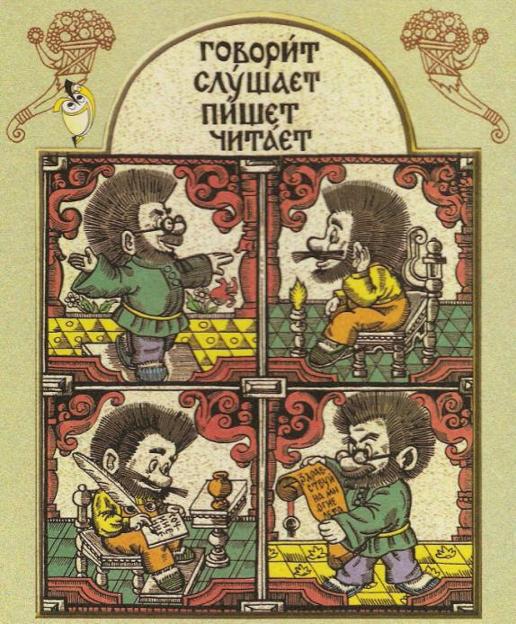
Правописание букв безударных гласных в приставках
Русский язык, 3 класс
урок № 43
Автор: Поносова М.А.
© ООО «Баласс», 2013

Slide 2

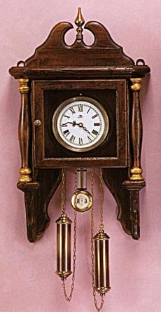
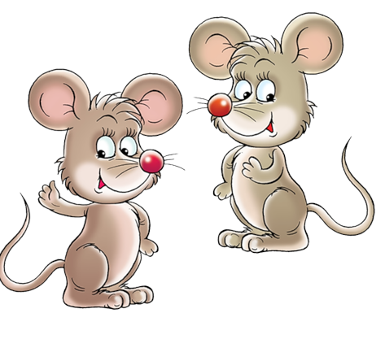
Вспоминаем то, что знаем
Считалка.
Вышли мыши как-то раз
Посмотреть, который час.
Раз-два-три-четыре,
Мыши дёрнули за гири.
Тут раздался страшный звон -
Разбежались мыши вон.
Считалка.
Вышли мыши как-то раз
Посмотреть, который час.
Раз-два-три-четыре,
Мыши дёрнули за гири.
Тут раздался страшный звон -
Разбежались мыши вон.
Прочитайте считалку. Найдите и назовите знакомые орфограммы.
Сегодня на уроке мы познакомимся с новой орфограммой.

Slide 3

Определяем основной вопрос урока
Спишите слова. Поставьте ударение.
Долетел, забежал, надписал, наговорили, окружили, обласкали, отгрохотали, подсказал, поплясали, подводник, рассказ, прабабушка.
Подчеркните буквы гласных в безударных слогах.
В каких частях слова находятся эти буквы? Обозначьте эти части слова.
Какие написания вы можете объяснить, а какие нет?
Сформулируйте основной вопрос урока.
Можно ли проверить написание буквы безударного гласного в приставке с помощью уже известного нам правила?

Slide 4

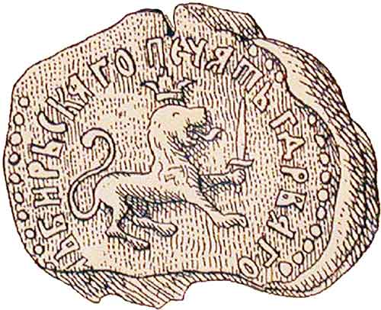
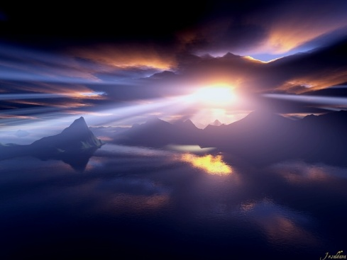
Решаем проблему, открываем новые знания
Прочитайте. В каких словах гласный звук в приставке ударный?
Выпишите эти слова в один столбик. Поставь ударение.
Слова с безударными гласными в приставке выпишите в другой столбик. Поставьте ударение. Выделите приставки.
Что общего в написании всех приставок? Какой вывод вы можете сделать?
Записал, запись, доделал, досыта, надписал, надпись, проворчал, проблеск, заморозил, заморозки, отнёс, оттиск.
записал
доделал
надписал
проворчал
заморозил
отнёс
запись
досыта
надпись
проблеск
заморозки
оттиск

Slide 5

Сравниваем свой вывод с авторским
В приставках до-, о-, об- (обо-), от- (ото-), по-, под- (подо-), про-, со- пишется буква о.
В приставках за-, на-, над-, пра- пишется буква а.
Это нужно запомнить или использовать в качестве проверочных словá, где гласные звуки в приставках находятся под ударением. Доехал – досыта, заболел – заговор.
Обязательно ли слова с безударным и ударным гласным в одной и той же приставке должны быть однокоренными?

Slide 6

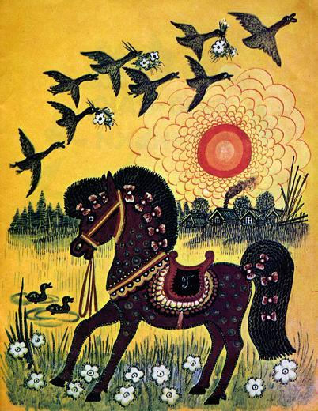
Применяем новые знания. Развиваем умения
Прочитайте отрывок из русской народной песенки. Что написано в скобках – приставки или предлоги?
Спишите. Раскройте скобки, вставьте пропущенные буквы.
Ходит конь по бережку,
Вороной по зелёному.
Он головушкой помахивает,
Чёрной гривушкой потряхивает,
Золотой уздой побрякивает.
Ходит конь (п_)бережку,
Вороной (п_)зеленому.
Он головушкой (п_)махивает,
Черной гривушкой (п_)тряхивает,
Золотой уздой (п_)брякивает.

Slide 7
Итог урока
Считалка.
Вышли мыши как-то раз
Посмотреть, который час.
Раз-два-три-четыре,
Мыши дёрнули за гири.
Тут раздался страшный звон -
Разбежались мыши вон.
Считалка.
Вышли мыши как-то раз
Посмотреть, который час.
Раз-два-три-четыре,
Мыши дёрнули за гири.
Тут раздался страшный звон -
Разбежались мыши вон.
В каких частях слова встречается орфограмма-буква безударного гласного?
Найдите и назовите слова с безударными гласными в приставке.

